Slide 1
Permettre aux agents France serviceS d’assurer l’accompagnement des publics et de réceptionner les dossiers de PREMIEREs DEMANDES D’AME
06/05/2021
DISAS/ Mission précarité

Slide 2
SOMMAIRE
01
05
Nouvelle mission pour les France Services
La MISSION des France services
02
06
Qu’est-ce que l’AME ?
LE CIRCUIT DE TRANSMISSION
03
07
A qui s’adresse l’AME
annexes
04
Les démarches

Slide 3
01
Nouvelle mission pour les France Services

Slide 4
Nouvelle mission pour les France services
A partir du 02/06 les personnes qui demandent pour la première fois l’Aide Médicale de l’Etat (AME), doivent déposer leur dossier en personne auprès de la caisse d’assurance maladie de leur département.
Dans ce cadre, les France Services sont également habilitées à recevoir ces dossiers (décret n° 2020-1325 du 30 octobre 2020 relatif à l’Aide Médicale de l’Etat)

Slide 5
02
Qu’est-ce que l’AME

Slide 6
Qu’est-ce que l’AME ?
Instaurée le 1er janvier 2000 (loi n° 99-641 du 27/07/1999), l’Aide Médicale de l'État (AME) est un dispositif permettant aux étrangers en situation irrégulière au regard de la réglementation française sur le séjour en France de bénéficier d'un accès aux soins.
● Tout étranger qui justifie de 3 mois consécutifs minimum de résidence stable et irrégulière en France à la date de la demande d’AME (première demande ou renouvellement) et dont les ressources ne dépassent pas un certain plafond a droit à l’AME pour lui-même et les personnes irrégulières à sa charge.
● L’AME est une prestation de l’aide sociale, financée par le budget de l’Etat. Les dispositions sont inscrites dans le Code de l’action sociale et des familles et non dans le Code de la sécurité sociale
L’AME est attribuée par les caisses d’assurance maladie du régime général, par délégation de l’Etat.

Slide 7
Qu’est-ce que l’ame ?
Avec l’AME, le bénéficiaire a droit pendant 12 mois à :
● la prise en charge à 100 % dans la limite des tarifs de responsabilité de tous les frais de santé relatifs à la maladie ou à la maternité pour des soins dispensés en ville ou dans les établissements de santé (consultations, médicaments, hospitalisations…) ; certains frais sont exclus (cures thermales, médicaments à 15%...)
● la dispense d’avance des frais
À noter : Il n’a pas de délivrance de carte Vitale mais d’une carte d’admission à l’AME, valable un an.

Slide 8
03
A qui s’adresse l’ame

Slide 9
A qui s’adresse l’ame
Qui sont les bénéficiaires de l’AME
● Le demandeur : tout étranger résidant en France, sans remplir la condition de régularité de séjour prévue pour bénéficier de la protection universelle maladie (PUMa), et ce, depuis au moins trois mois à la date de la demande d’AME, et dont les ressources ne dépassent pas un plafond.
● Les personnes en situation irrégulière à la charge du demandeur :
  > Le conjoint, concubin, partenaire Pacs
  > Les enfants mineurs
  > Les enfants jusqu’à 20 ans s’ils poursuivent leurs études ou s’ils sont dans l’incapacité permanente de travailler
  > Un cohabitant (c’est une personne qui se trouve à la charge effective, totale et permanente depuis plus de 12 mois) du demandeur.  Le bénéfice de l’AME ne peut être attribué qu’à un seul cohabitant par foyer. Il peut s’agir d’un membre de la famille (ascendant, collatéral par exemple) ou non.
  Ne sont pas considérées comme personne à charge :
> Les membres de la famille résidant à l’étranger et en visite en France chez le titulaire de l’AME.
> Les ascendants, descendants (autres que les enfants à charge de moins de 20 ans), collatéraux jusqu’au 3ème degré ou alliés au même degré que le demandeur sauf s’ils ont le statut de cohabitant.
> Les personnes en situation régulière (conjoint, concubin, partenaire lié par un Pacs et autre ayant-droit)

Slide 10
A qui s’adresse L’AME ?
● L’AME est attribuée sous condition :
> d’être de nationalité étrangère et de pouvoir justifier de son identité
> de résider de façon ininterrompue depuis 3 mois en situation irrégulière sur le sol français (métropole/DOM sauf Mayotte).
> de disposer de ressources inférieures à un plafond dépendant de la composition du foyer

Slide 11
A qui s’adresse l’ame ?
Personne de nationalité étrangère en situation irrégulière, notamment :
Personne entrée sur le territoire sans titre de séjour
Personne entrée en France avec un visa de court séjour et dont le droit au séjour est échu
Personne dont le titre de séjour n’a pas été renouvelé et qui a perdu ses droits à la prise en charge des frais de santé (PUMA)
Pour pouvoir bénéficier de l’AME, le demandeur doit fournir un document d’identité pour lui et chaque personne à sa charge.

Slide 12
A qui s’adresse l’ame ?
La condition de résidence
Résidence : justifier le séjour en France (Métropole ou DOM sauf Mayotte) depuis plus de 3 mois de façon stable à compter de la date d’arrivée sur le territoire en situation irrégulière.
La condition de résidence s’impose uniquement au demandeur et non aux personnes à sa charge. À noter que la condition de durée de résidence n’est pas opposable aux mineurs.
Attention, tout demandeur doit justifier d’une adresse en France sur son dossier de demande AME. Ce peut être son adresse de résidence ou une adresse de domiciliation

Slide 13
A qui s’adresse l’ame ?
La condition de ressources : les ressources du demandeur et des personnes à sa charge, perçues en France et à l’étranger pendant les 12 mois précédant la demande sont prises en compte. Le plafond à ne pas dépasser dépend du nombre de personnes dans le foyer. Il est revalorisé chaque année au 1er avril. (https://www.ameli.fr/assure/droits-demarches/situations-particulieres/situation-irreguliere-ame)

Slide 14
04 Les démarches

Slide 15
Les démarches : le formulaire a completer
Le formulaire de demande d’AME est un document Cerfa (N° Cerfa : 11573*08. N° d’homologation ministérielle: S3720g)
Il comporte une notice, l’imprimé de demande et un volet destiné à recevoir la ou les photographies.
Le formulaire original comporte un pré-encollage pour les photos. Son utilisation est à privilégier lorsque cela est possible (pour obtenir des formulaires originaux, les France services peuvent se rapprocher de la CPAM du département).
Le formulaire est également accessible sur le site ameli.fr (https://www.ameli.fr/assure/recherche-formulaire)
Différents justificatifs doivent être joints à la demande.
La demande d’AME doit être renouvelée chaque année.

Slide 16
LES Demarches : la transmission de la demande
Désormais les personnes qui demandent l’AME pour la première fois doivent se présenter en personne et remettre leur dossier à la caisse d’assurance maladie de leur département ou une France services.
Certaines personnes sont exonérées de cette obligation :
mineur isolé,
personne sous tutelle ou curatelle,
personne à mobilité réduite
Personne prise en charge par un établissement de santé
Les demandes de renouvellement peuvent être adressées par voie postale ou déposées dans une caisse ou un organisme habilité pour ce faire (CCAS, établissements de santé, …).
Les agences France services peuvent aussi être amenées à recevoir les dossiers de renouvellement.
Si une 1ère demande d’AME n’est pas déposée en personne selon les nouvelles conditions, le demandeur recevra un courrier l’invitant à se présenter en personne auprès d’un service d’accueil de la CPAM.

Slide 17
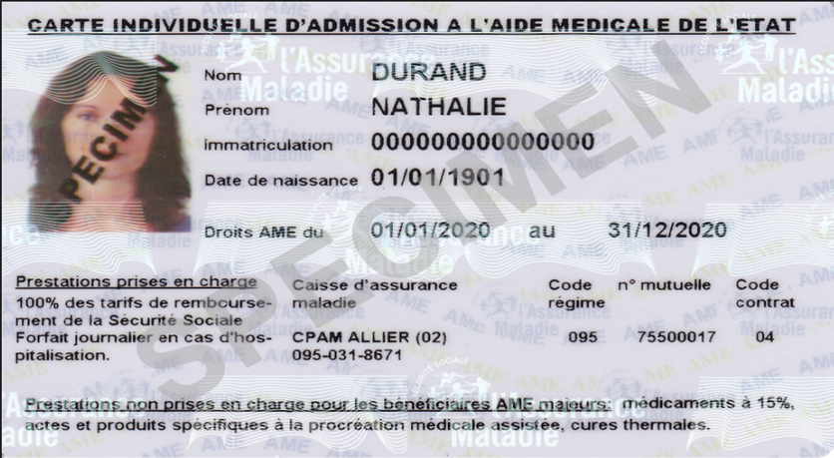
Les demarches : Accord et Refus
ACCORD
  Le bénéficiaire reçoit un courrier l’informant de la décision et l’invitant à venir retirer sa carte à la caisse d’assurance maladie
  L’AME est accordée pour un an à compter de la date de dépôt de la demande (rétroactivité possible si des soins ont été réalisés avant le dépôt du dossier, à condition d’être intervenus dans les 90 jours précédant la demande)
  Edition d’une carte AME, pour chacun des bénéficiaire de + 16 ans
  Les enfants de moins de 16 ans sont inscrits sur la carte du demandeur,
  REJET- REFUS
    La demande peut être refusée si une ou plusieurs conditions ne sont pas remplies
    La demande peut être rejetée également si le demandeur peut bénéficier de droit au régime général ou s’il bénéficie déjà d’une couverture sociale

Slide 18
05
La MISSION des France services

Slide 19
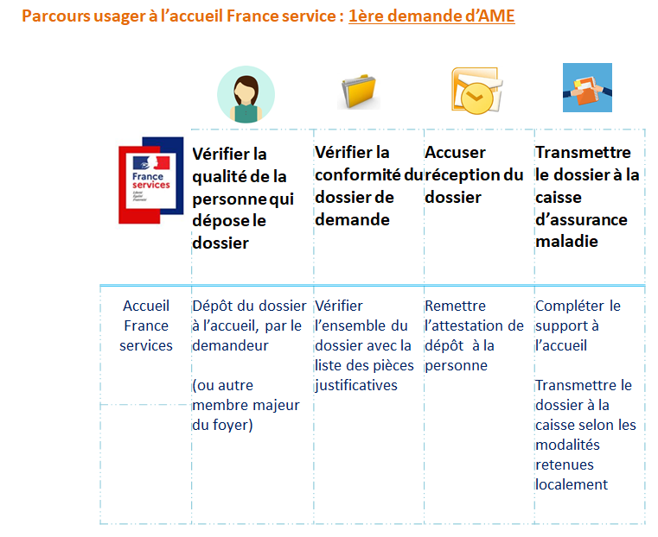
Les missions des France services
L’agent veille à la complétude du dossier, il n’instruit pas la demande d’AME

Slide 20
La MISSION des France services
Vérifier la qualité de la personne
Vérifier la qualité de la personne qui dépose le dossier
Qui doit déposer la première demande ?
Le demandeur ou un autre membre majeur mentionné sur la demande d’AME se déplace.
La présence de l’ensemble des membres du foyer n’est pas requise pour déposer le dossier.
L’intéressé peut être accompagné, s’il ne maîtrise pas la langue française.
L’objectif est de s’assurer que la personne qui demande l’AME est bien présente au moment du dépôt du dossier.
Pour ce faire, l’agent dispose dans le dossier remis, à la fois de la photocopie de la pièce d’identité de la personne qui se déplace et de sa photographie.
Si la personne qui dépose le dossier n’est pas mentionnée dans le dossier, une information sur un renvoi possible du dossier lui est communiquée avec incitation à le faire déposer par un membre du foyer. Si elle maintient le souhait de remettre le dossier, celui-ci est recueilli par l’agent France services qui notera les coordonnées de la personne sur le support accueil.
Notes:
France service.

Slide 21
La MISSION des France services
Vérifier la conformité
Vérifier la conformité du dossier
La demande d’AME est constituée :
De l’imprimé de demande (formulaire S3720), intégralement complété, daté et signé
D’une photographie pour chaque personne de 16 ans et plus
Des pièces justificatives
Voir le document d’aide à la constitution d’une demande d’AME (liste des PJ)

Slide 22
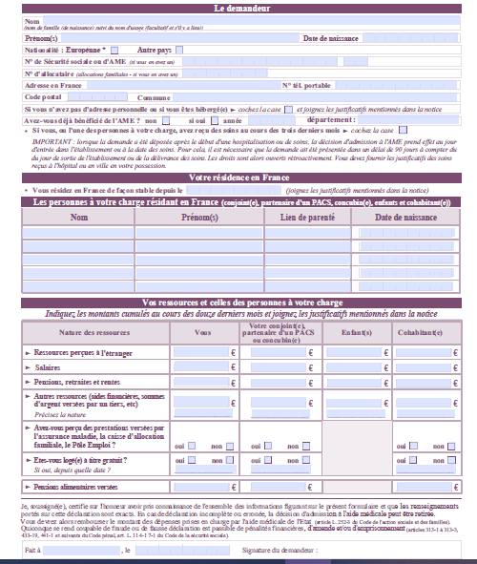
La mission des France services
Vérifier la conformité
Le formulaire de demande d’AME :
La notice indique rubrique par rubrique comment le compléter
Veiller à ce que la partie demandeur soit totalement complétée (notamment l’adresse)
Si des soins ont été dispensés au cours des 3 mois précédant la demande, cocher la case
Si le demandeur ne perçoit aucun revenu, mentionner le chiffre 0
Vérifier que le formulaire est daté et signé

Slide 23
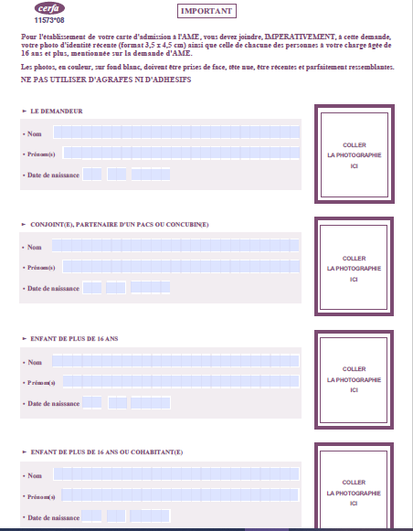
La MISSION des France services
Vérifier la conformité
  Volet photo :
  4 emplacements : s’il y a plus de 4 personnes qui ont 16 ans ou plus dans le foyer, un deuxième formulaire photo peut être ajouté
  veiller à la correspondance entre la photos et les coordonnées.
  Si un formulaire original pré-encollé n’est pas utilisé, attention au mode de collage (pas de scotch ni d’agrafe susceptible de dégrader la photo)

Slide 24
La MISSION des France services
Vérifier la conformité
PJ
    Les pièces justificatives accompagnant la demande d’AME
    1 justificatif d’identité pour chaque personne du foyer
      Si le justificatif produit est le passeport, toutes les pages y compris les pages blanches doivent être fournies. Le demandeur peut être exonéré de fournir les pages blanches s’il présente son passeport original à l’agent d’accueil qui peut visualiser et attester que les pages absentes dans le dossier sont bien vierges.
    1 justificatif de résidence en France (un seul document est nécessaire) datant de 3 mois.
    En fonction de la nature des ressources perçues au cours des 12 derniers mois, le demandeur doit joindre également des justificatifs
      Si le demandeur ne dispose d’aucune ressource, il doit l’indiquer sur le formulaire et joindre un document expliquant ses moyens d’existence (par exemple un document d’une association justifiant qu’elle prend en charge le demandeur au plan matériel)
D’autres documents peuvent être joints en fonction de la situation :
  Cohabitant : déclaration sur l’honneur, signée par le demandeur et cette personne,
  Si des soins ou une hospitalisation est intervenue dans les 3 mois précédant la demande d’AME : justificatifs de soins
  En cas de besoins de soins rapides : un certificat médical (qui permettra d’orienter le dossier vers un circuit « urgent »)

Slide 25

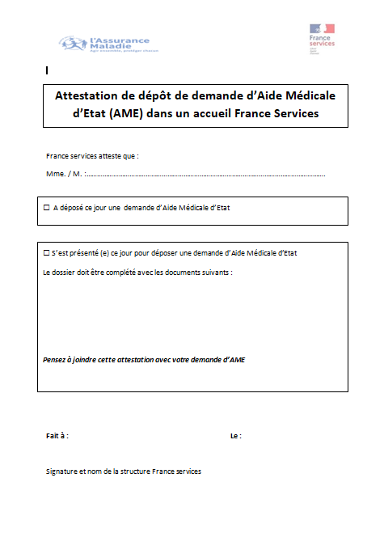
La MISSION des France services
Accuser reception du dossier
Dès lors que l’agent d’accueil a effectué les vérifications d’usage, une attestation de dépôt est remise au demandeur.
Que le dossier soit complet ou incomplet, l’ attestation de dépôt est systématiquement remise
Si la vérification de la conformité du dossier par l’agent France Services révèle qu’un document est absent (ou illisible), le dossier est restitué au demandeur avec une indication sur les pièces manquantes. Dans cette situation, le demandeur n’est pas tenu de venir une 2ème fois déposer le dossier à l’accueil France services, une fois complété : il peut le transmettre par voie postale
Si le dossier est complet
Si le dossier est incomplet
Point d’attention pour le demandeur

Slide 26
La MISSION des France services
Accuser reception du dossier
Important : Dans la mesure où la date de dépôt du dossier détermine la date de début de l’AME, cette date doit être sauvegardée afin de préserver les droits du demandeur. C’est pourquoi, lorsque l’agent France services restitue le dossier incomplet au demandeur, il doit le sensibiliser à la nécessité de joindre la copie de son attestation de dépôt au dossier qu’il enverra à la caisse une fois complété. La présence de ce document permettra également de considérer que la condition de remise en personne a bien été respectée.

Slide 27
La MISSION des France services
Transmettre le dossier
Préparer le support de transmission
L’agent complète un support d’accueil pour chaque demande d’AME remise, fiche sur laquelle il note la qualité du déposant, les vérifications opérées quant à la présentation du dossier et appose la date de remise et le cachet de la structure.
Cette fiche sert de document de liaison avec le service de la caisse qui étudiera ensuite la demande d’AME : sa présence permet de s’assurer que le dossier a bien été remis en personne dans une structure habilitée.
La fiche est à joindre à la demande d’AME. Il est demandé à l’agent France services de classer les pièces du dossier selon un certain ordre (de façon à fluidifier la gestion en caisse ; voir ordre des pièces dans la fiche « consigne de présentation des demandes d’AME»).

Slide 28
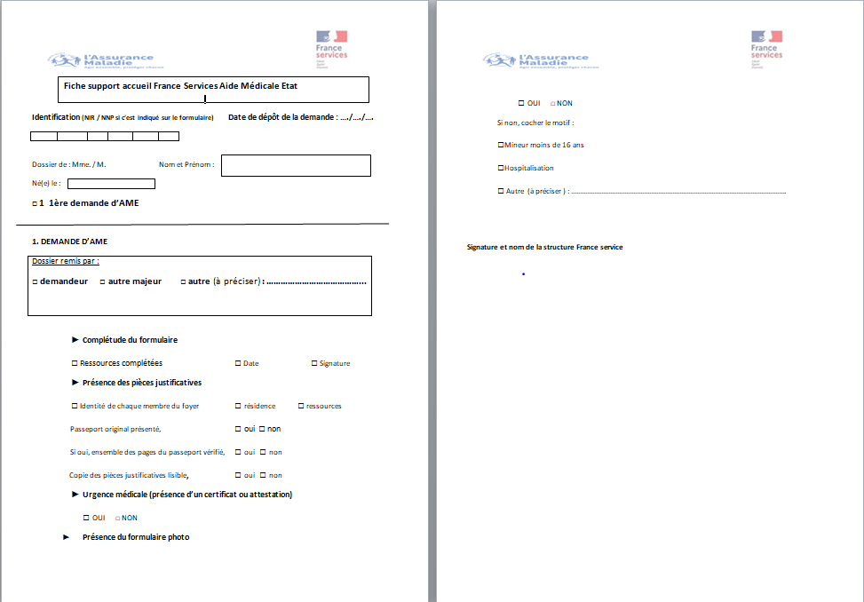

La MISSION des France services
Transmettre le dossier
Les points clés à compléter sur la fiche sont entourés
La fiche support permet à l’agent également de d’attester que le passeport original a été présenté et que l’ensemble des pages a été vérifié

Slide 29
06
Le circuit de transmission

Slide 30
Le circuit de transmission
Les demandes d’AME doivent être transmises à la caisse locale dans des délais raisonnables afin de ne pas retarder la délivrance d’une carte AME, document permettant de faire valoir ses droits
Si localement, un regroupement des dossiers est défini avec la caisse, cela ne doit pas conduire à retenir les dossiers au-delà de 8 jours au maximum
En cas d’urgence (présence d’un certificat médical mentionnant un besoin de soins), le dossier doit être transmis le jour même de son dépôt.

Slide 31
Le circuit de transmission
Les modalités de transmission peuvent être variables :
  Dépôt auprès de la caisse par un agent FS
  Envoi postal
  Passage d’un agent de la CPAM
  …..
  Modalité à définir avec la CPAM au niveau local en fonction du contexte et des organisations déjà en place

Slide 32
07
Annexes

Slide 33
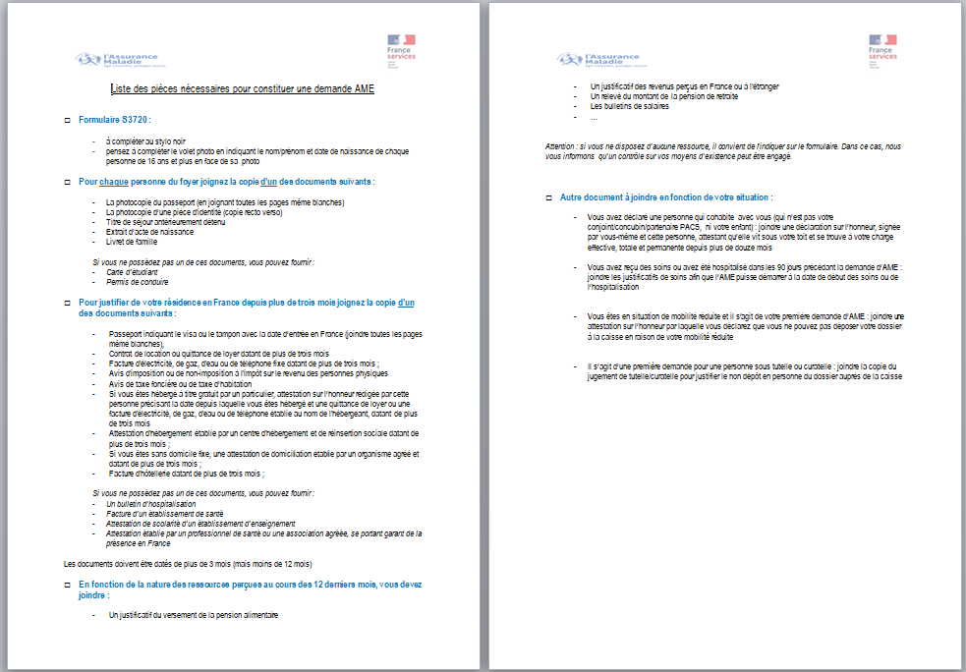
Annexes

Slide 34
annexes

Slide 35
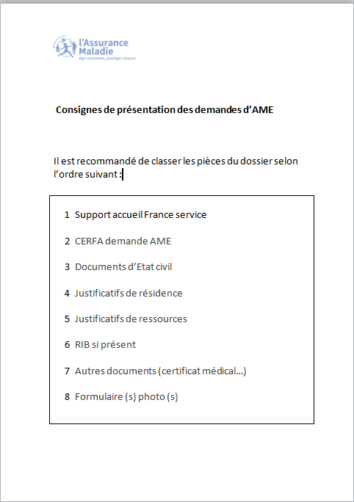
annexes

Slide 36
annexes

